Slide 2
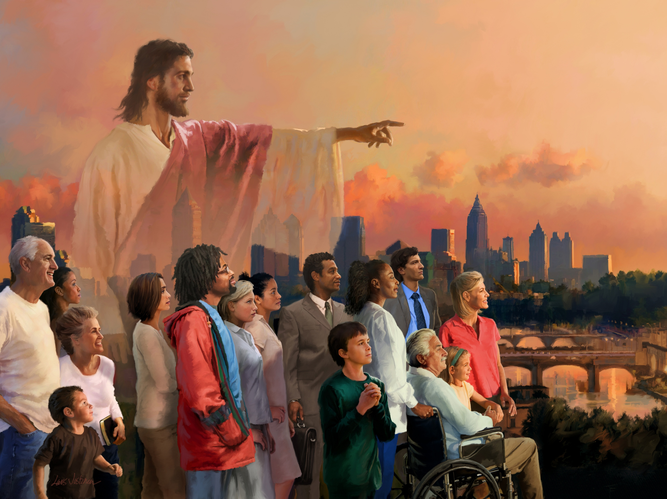
Para Memorizar
“A Dios nadie lo vio jamás. El Hijo único, que es Dios, que está en el seno del Padre, él lo dio a conocer”
(Juan 1:18).)

Slide 3
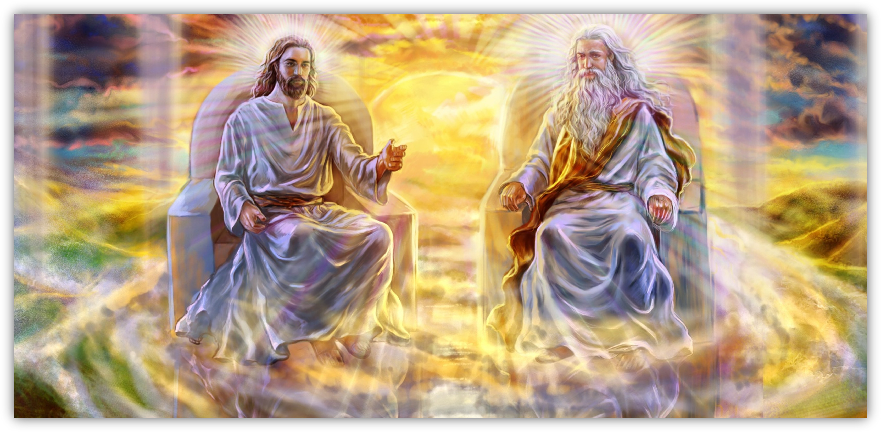
Enfoque del Estudio
Para el estudio de esta semana leamos los siguientes textos que nos darán el enfoque del estudio: Textos clave: Juan 13:1-20; Lee para el estudio de esta semana: Juan 13:1-20; 14:1-3; Daniel 7:27; Juan 14:5-11; 1:14; Colosenses 1:16, 17; Juan 5:38-40. Esta semana estudiaremos: 1) El propósito del discurso de despedida; 2.) El lavamiento de los pies por parte de Jesús: 3) Entenderemos al ver estos punto anteriores el “YO SOY”
La lección de esta semana narra la asombrosa historia de Jesús, el Hijo de Dios encarnado. No hay nadie como él. Jesús es único, pues conoce intimamente al Padre. Jesús es el Camino, la verdad y la vida. En ek Evangelio de Juan oímos a Jesús hablar extensamente acerca del Pdre, oues su nombre estaba continuamente en sus labios y en su corazón. Jesús es el único que ha visto a Dios cara a cara, algo que ningún otro ser humano puede afirmar. En consecuencia, Jesús afirma su divinidad cuando declara lo siguiente acerca de su relación con el Padre ver Juan 6: 46).
Algunas de las palabras más profundas acerca de la estrecha relación entre Jesús y su Padre se encuentra en la resúesta de Jesús a Felipe: “¿Tanto tiempo hace que estoy con ustedes y no me has conocido, Felipe? El que me ha visto a mí ha visto al Padre. }¿Cómo pues dices: ‘Muéstranos al Padre’? (Juan 14:9). Estas Palabras de Jesús demuestran que él era la representación más profunda de Dios. ¡Qué privilegio tenemos al conocer a Jesús; pues al conocerlo, conocemos al Padre!

Slide 4
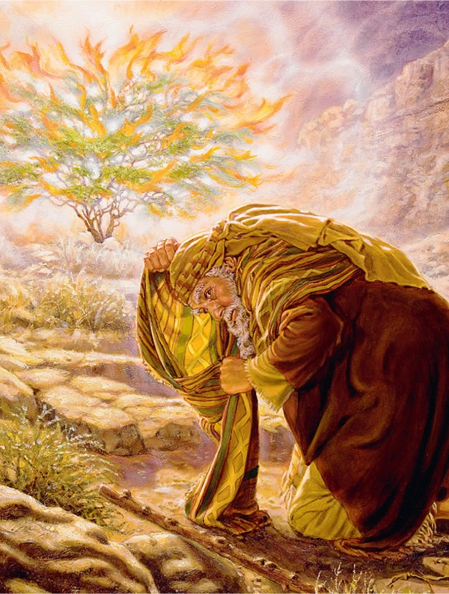
Sábado
Introducción a la Lección
E
l Evangelio de Juna identifica siete dichos de "YO SOY" de la predicación de Cristo. El término SOY YO representa a la Deidad, y su uso se remonta a la época de Abraham y Moisés: "La LORD se le apareció a Abram y le dijo: 'Yo soy el Dios Todopoderoso'" (Génesis 17:1). Dios le dijo a Moisés: 'YO SOY EL QUE SOY'. Y Él dijo: 'Así diréis a los hijos de Israel: 'YO SOY me ha enviado a vosotros'" (Éxodo 3:14).
Moisés, un israelita, fue adoptado en la corte real por la hija de Faraón, el rey de Egipto. No se nos dice cuánto tiempo permaneció Moisés en su casa israelita, pero sí sabemos que finalmente fue criado y educado en la casa del faraón. Como potencial monarca de Egipto, Moisés recibió la educación de un egipcio, tanto política como religiosamente. Después de que salió a la luz de que había matado a un egipcio, huyo al desierto. Moisés mientras estaba en el desierto, pastoreando ovejas para su suegro, Jetro, Moisés se encontró con una zarza ardiente que no podía apagarse. De la zarza ardiente salió una voz: "YO SOY EL QUE SOY" (versículo 14). Esta era la voz de la Deidad. Fue la misma Deidad que les habló a Abraham, Isaac y Jacob.
“Mira a Jesús, la Majestad del cielo. ¿Qué contemplas en la historia de su vida? Su divinidad revestida con la humanidad, toda una vida de continua humildad, la realización de un acto de condescendencia tras otro, una trayectoria de continuo descenso de las cortes celestiales a un mundo todo marchitado y malogrado con la maldición, un mundo indigno de su presencia, en el que descendió más y más, tomando la forma de un siervo, para ser despreciado y desechado de los hombres, obligado a huir de lugar en lugar para salvar su vida y, al fin, traicionado, rechazado, crucificado…” (A fin de conocerle, p. 56)

Slide 5
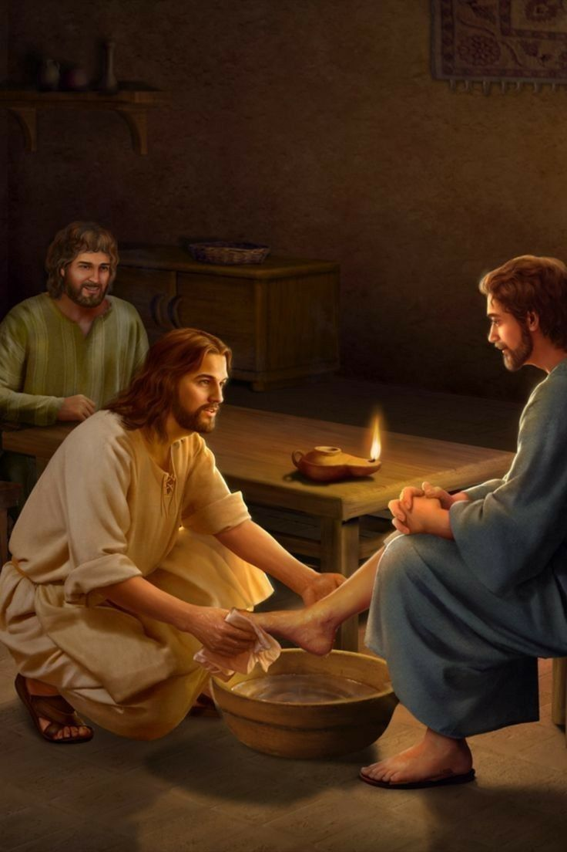
Domingo
LES HE DADO EJEMPLO
“Sabiendo Jesús que el Padre le había dado todas las cosas en las manos, y que había salido de Dios, y a Dios iba, se levantó de la cena, y se quitó su manto, y tomando una toalla, se la ciñó” (Juan 13: 3-4).
Lee Juan 13:1 al 20. ¿Qué sucedió aquí y por qué esta historia es tan importante? ¿Qué lecciones quiso enseñar Jesús?
R. Jesú celebre la última cena, y les lava los pies a cada uno. Y esto es muy importante porque no deja ejemplo de lo que como Cristianos debemos hacer. Las Lecciones son de humildad, conexión con él hasta el final. Que el poder y la autoridad se usan para servir no para engrandecerse.
Cristo es nuestro ejemplo en muchas cosas una de ella es su amor infinito ya que el texto que leímos dice que los amo a los sumo, en otras palabras hasta lo máximo, infinitamente. Por eso nosotros debemos estar motivados para amar a las personas, por eso amor que Cristo nos tiene. También no enseña la humildad como lo vemos en la ultima cena, un rito que remplaza la pascua con la muerte de Cristo, ayudandonos a recordar el sacrificio de Jesús, antes del partimiento del pan les lavo los pies, el Rey del Universo, el Rey del cielo, el general de los ejércitos del cielo, se inclino para lavar los pies a los discípulos, un acto de humildad impresionante y digno de seguir. Otro punto el rechazo de Pedro, a querer Jesús lavarle los pies, y Jesús le dice que si no le lava los pies no puede participar de la cena, sin humildad no podemos participar de ese rito. Por eso lo llamamos Rito de humildad y Santa Cena.
“Cristo dio a entender a sus discípulos que al lavarse los pies no se lavaban sus pecados, sino que la limpieza de su corazón se probaba en este servicio humilde. Si el corazón estaba limpio, este acto era suficientemente esencial para revelar ese hecho. Él le había lavado los pies a Judas, pero dijo: «No estáis limpios todos». En ese momento Judas poseía un corazón, traidor, y Cristo reveló a todos que sabía que él traicionaría a su Señor y que el lavamiento de sus pies no era un rito para limpiar el alma de su contaminación moral…” (Comentario bíblico adventista séptimo día, t. 5, pp. 1112).
Reflexionemos: ¿Qué nos enseña el rito de humildad acerca de cómo seguir los pasos de Jesús y cómo servir humildemente a los demás?

Slide 6
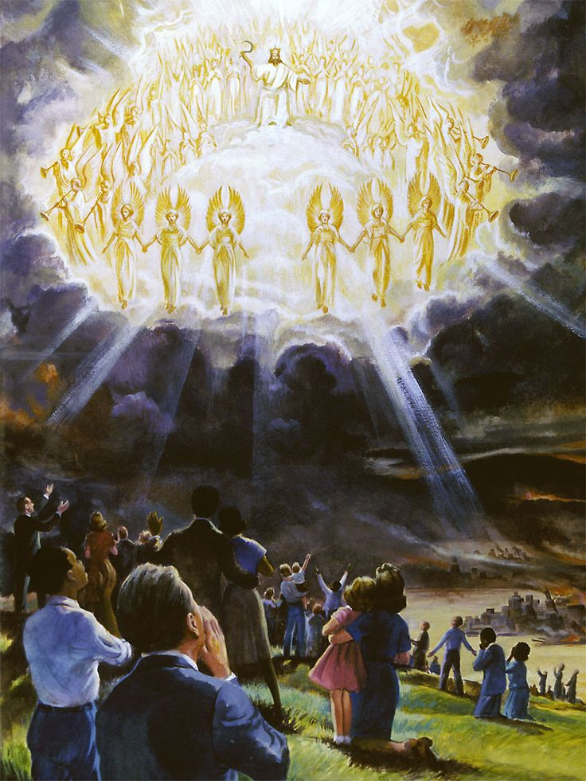
Lunes
CIERTAMENTE, VOLVERÉ
“En la casa de mi Padre muchas moradas hay; si así no fuera, yo os lo hubiera dicho; voy, pues, a preparar lugar para vosotros”. (Juan 14: 2).
Lee Juan 14:1 al 3. ¿En qué contexto dijo Jesús estas palabras?
R. En el contexto de su muerte, resurrección y ascensión.
Si algo nos debe quedar claro y darnos la seguridad es la segunda venida de Jesús, no sabemos ni el día, ni el mes, ni el año, pero lo que si sabemos son las señales que no anuncian que estamos cerca de ese evento. Pero lo importante en el texto que leímos, nos dice que no nos turbemos, en otras palabras no se angustien, no se afanen, no se confundan. Para contrarrestar esto que nos turba, Jesús nos dice crean en Dios, crean en mi, si esto sucede él arreglara el desorden en este mundo injusto. Por eso Jesús vendrá a imponer su justicia. Otro punto él nos dice que va a ir a preparar un lugar en esto se refiera que hará todos los preparativo como: el juicio investigador, sellarnos, pero sobre todo a cambiar nuestro corazón. Y por ultimo el nos dice quiero que estén conmigo, el asunto es ¿Quieres estar y vivir con Jesús por la eternidad? ¡Yo si anhelo ese día!
“Al contemplar a Cristo, nos detenemos en la orilla de un amor inconmensurable. Nos esforzamos por hablar de este amor, pero nos faltan las palabras. Consideramos su vida en la tierra, su sacrificio por nosotros, su obra en el cielo como abogado nuestro, y las mansiones que está preparando para aquellos que le aman; y solo podemos exclamar: ¡Oh! ¡qué altura y profundidad las del amor de Cristo! «En esto consiste el amor: no que nosotros hayamos amado a Dios, sino que él nos amó a nosotros, y ha enviado a su Hijo en propiciación por nuestros pecados». «Mirad cuál amor nos ha dado el Padre, que seamos llamados hijos de Dios». 1 Juan 4: 10; 3:1” (Los hechos de los apóstoles, pp. 268, 269).
Reflexionemos: ¿Qué nos enseña la Cruz acerca de la certeza del regreso de Cristo? ¿De qué nos serviría la muerte de Jesús sin la Segunda Venida?

Slide 7
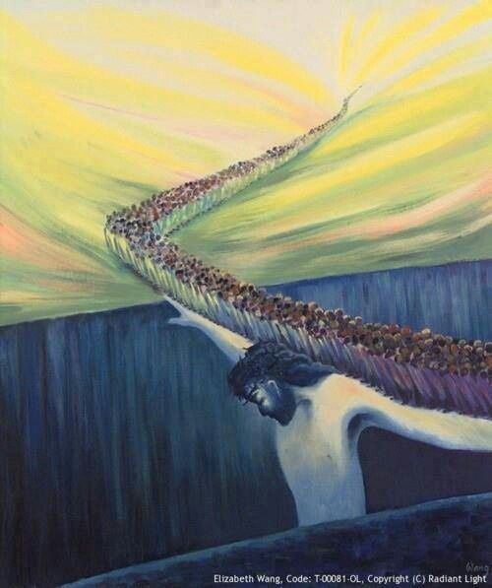
Martes
YO SOY EL CAMINO, LA VERDAD Y LA VIDA
“Mas a todos los que le recibieron, a los que creen en su nombre, les dio potestad de ser hechos hijos de Dios; los cuales no son engendrados de sangre, ni de voluntad de carne, ni de voluntad de varón, sino de Dios”. (Juan 1: 12-13).
Lee Juan 14:5 y 6. ¿Qué preguntó Tomás acerca del lugar adonde iba Jesús? ¿Cómo respondió Jesús?
R. Tomas le dijo que no sabía a donde va, y si no sabes a donde va, ¿Cómo sabes el camino para seguirlo? Jesús le responde que él es el camino, el camino hacia el Padre.
Cristo es el camino y verdad y la vida, estos tres componentes son esenciales para nuestra salvación. Hay dos discípulos en este relato Tomas y Felipe más adelante. Tomas es el dídimo en otras palabras el que duda, el incrédulo. Por eso pregunta ¿como sabemos el camino? Solo pregunto por el camino y Jesús les responde yo soy el camino, con esto nos dice que nuestra vida debe estar centrada en Cristo. También dice Jesús: y soy la verdad y esta frase es los que Jesús practico en su andar por este mundo y que se encuentra en la Biblia. Hoy hay mucho que están practicando cosas que Jesús no practico. Por eso es dice Yo Soy la Verdad y la verdad esta en su Palabra. Pero también dice “y la vida”, la vida eterna, vida para vivir bien aquí, Dios nos la otorga hoy. Pero Felipe le dice a Jesús “muéstranos al Padre” y Jesús le responde ¿tanto tiempo hace que estoy con ustedes y no me han conocido”. Para los que aún quieren conocer al Padre, conozcamos a Jesús y conoceremos al Padre ya que él lo revela claramente.
“No hay muchos caminos que llevan al cielo. No puede cada uno escoger el suyo. Cristo dice: «Yo soy el camino… Nadie viene al Padre, sino por mí». Desde que fue predicado el primer sermón evangélico, cuando en el Edén se declaró que la simiente de la mujer aplastaría la cabeza de la serpiente, Cristo ha sido enaltecido como el camino, la verdad y la vida. Él era el camino cuando Adán vivía, cuando Abel ofreció a Dios la sangre del cordero muerto, que representaba la sangre del Redentor. Cristo fue el camino por el cual los patriarcas y los profetas fueron salvos. El es el único camino por el cual podemos tener acceso a Dios” (El Deseado de todas las gentes, p. 6 18).
Reflexionemos: ¿Por qué es tan reconfortante darse cuenta de que Jesús es la mejor revelación de cómo es Dios el Padre?

Slide 8
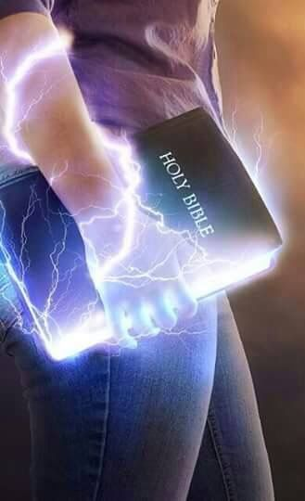
Miércoles
YO SOY LA VERDAD
“Y aquel Verbo fue hecho carne, y habitó entre nosotros (y vimos su gloria, gloria como del unigénito del Padre), lleno de gracia y de verdad”. (Juan 14: 14)
Lee Juan 1:14, 17; 8:32; 14:6; y 15:26. ¿Cómo vincula Juan el concepto de verdad directamente con Jesús?
R. Lo hace con la palabra Logos, la Palabra que estaba desde el princiío, el es el Creador de todo lo que existe. Jesús no es simplemente la encarnación de la verdad: él es la verdad. La verda es una Persona y esa persona es Jesús.
El primer paso de la verdad es que estaba lejana y vino a este mundo. Esto nos dice que el vino a buscarnos a presentarnos la verda que es una person y que es Jesús. La verdad está relacionada con Jesús, quien es la Palabra (logos), y con la luz en contraste con las tinieblas. Asimismo, la mentira está relacionada con el diablo y el pecado (Juan 8:44-46). Piensa en lo que significa que Jesús sea la Verdad. Jesús es el logos, la Palabra que estaba con Dios desde el principio, el Creador de todo lo que existe (Juan 1:1-4). Es por medio de Jesús, la Verdad, como somos capaces de interpretar correctamente el mundo que nos rodea.
“La verdad en Cristo y por medio de Cristo es inconmensurable. El que estudia las Escrituras, mira, por así decirlo, dentro de una fuente que se profundiza y se amplía a medida que más se contemplan sus profundidades. No comprenderemos en esta vida el misterio del amor de Dios al dar a su Hijo en propiciación por nuestros pecados. La obra de nuestro Redentor sobre esta tierra es y siempre será un tema que requerirá nuestro más elevado esfuerzo de imaginación. El hombre puede utilizar toda facultad mental en un esfuerzo por sondear este misterio, pero su mente desfallecerá y se abatirá. El investigador más diligente verá delante de él un mar ilimitado y sin orillas” (Palabras de vida del gran Maestro, p. 99).
Reflexionemos: ¿Cómo podemos entender que Jesús es la Verdad? ¿Qué impacto tiene esto en nuestra manera de vivir y entender el mundo?

Slide 9
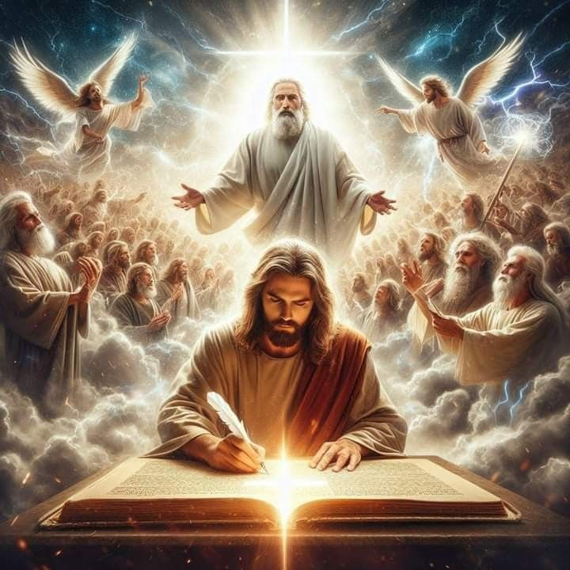
Jueves
LAS ESCRITURAS Y LA VERDAD
“Y comenzando desde Moisés, y siguiendo por todos los profetas, les declaraba en todas las Escrituras lo que de él decían” (Juan 24: 27).
Lee Lucas 24:27. ¿Por qué es importante que Jesús señalara en primer lugar las Escrituras para revelar el significado de su ministerio?
R. Porque las escrituras revelan a Jesús, que es la Verda, esa verdad que nos hace libres y que no muestra el camino y nos da la vida eterna.
A lo largo de los evangelios, como en toda la Biblia, las Escrituras desempeñan un papel clave en la revelación de la verdad. Esto es especialmente cierto cuando se trata de enseñarnos quién es Jesús y qué vino a hacer. Jesús y sus discípulos recurrieron vez tras vez a las Escrituras para validarlo como el Mesías. En otro lugar, citando el libro de Éxodo, Cristo dijo: “¿No han leído lo que dice Dios?” (Mat. 22:31). Zacarías, el padre de Juan el Bautista, se refirió a las promesas de Dios: “Tal como había prometido por boca de sus santos profetas desde tiempos antiguos” (Luc. 1:70). La Biblia no es un libro de texto sobre ciencia. Es la llave que abre la puerta, la luz que permite ver. Sin ella, estaríamos a oscuras acerca de la existencia de Dios, su papel en el universo, nuestro propio origen, el sentido de la vida y el futuro.
“Los discípulos habían de ir como testigos de la vida, la muerte y la intercesión de Cristo, que los profetas habían predicho. Cristo en su humillación, en su pureza y santidad, en su amor incomparable, había de ser su tema. Y para predicar el evangelio en su plenitud, ellos debían presentar al Salvador no solamente revelado en su vida y enseñanzas, sino predicho por los profetas del Antiguo Testamento y simbolizado por los servicios expiatorios…” (Exaltad a Jesús, p. 300).
Reflexionemos: ¿Qué verdades cruciales enseñadas por la Biblia nunca podríamos aprender mediante la ciencia, ni siquiera en principio?

Slide 10
PARA ESTUDIAR Y MEDITAR
En esta semana estudiamos 1) El propósito del discurso de despedida; 2.) El lavamiento de los pies por parte de Jesús: 3) Entenderemos al ver estos punto anteriores el “YO SOY”
En las siete declaraciones inequívocas YO SOY hechas por Jesús que están registradas en el Evangelio de Juan, Él consciente e intencionalmente aplicó el sagrado nombre de Dios, revelado en la Torá, a Sí Mismo. Los historiadores del judaísmo intertestamentario y del judaísmo del primer siglo nos recuerdan que ningún judío tomaría jamás en sus labios la formulación de "YO SOY". Este nombre pertenecía solo a Dios, que se identificó con Moisés en la zarza ardiente: "Yo soy el Dios de tu padre, el Dios de Abraham, el Dios de Isaac y el Dios de Jacob" (Éxodo 3:6). "Dios dijo a Moisés: 'Yo YO QUIÉN Yo AM. Esto es lo que debes decir a los israelitas: "Yo AM me ha enviado a vosotros" (versículo 14, NVI).
Sin embargo, Jesús no dudó en tomar el nombre más sagrado del judaísmo y aplicárselo a sí mismo. En siete declaraciones deliberadas, se identificó expresamente con la Trinidad y con el Dios que, durante siglos, los israelitas habían declarado que era su Deidad única y todopoderosa: 1. "Yo soy el pan de vida" (Juan 6:35, 41, 48, 51). 2. "Yo soy la luz del mundo" (Juan 8:12; 9:5). 3. "Yo soy la puerta" (Juan 10:7, 9). 4. "Yo soy el buen pastor" (versículos 11, 14). 5. "Yo soy la resurrección y la vida" (Juan 11:25). 6. "Yo soy el camino, y la verdad, y la vida" (Juan 14:6). 7. "Yo soy la vid verdadera" (Juan 15:1, 5).

